Slide 1
Работа с заданиями ЕГЭ
Практическая часть

Slide 2
Алгоритм ответов на задания
Внимательное чтение условия задачи
Выделение опорных понятий
Распаковка их содержания
Ответы на все вопросы в соответствии с вопросительным словом
Какой, Что, Где, Как, Почему
Объяснение на основании выявленных причинно-следственных связей

Slide 3
Линия 22
Задания линии 22 контролируют понимание сути биологического эксперимента (профильный уровень), умение проанализировать результаты реальных исследований и объяснить полученные при этом результаты с точки зрения общебиологических закономерностей, а также анализировать последствия экспериментов.

Slide 4
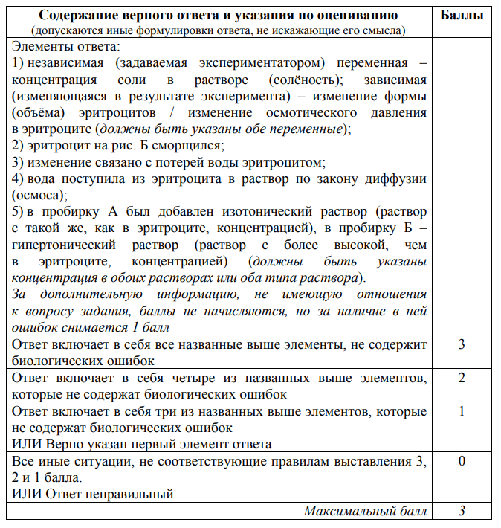

Slide 5
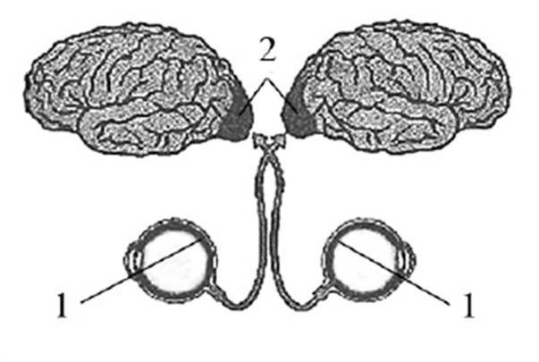
Линия 23
23. Назовите отделы зрительного анализатора, обозначенные на рисунке цифрами 1 и 2. Какую(-ие) функцию(-и) выполняет каждый из этих отделов?

Slide 7
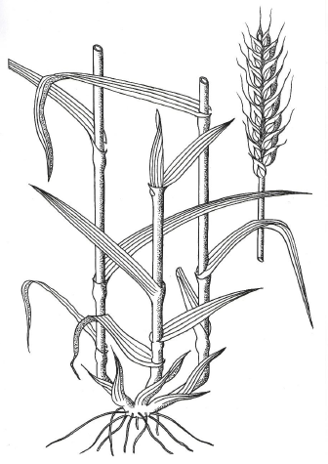
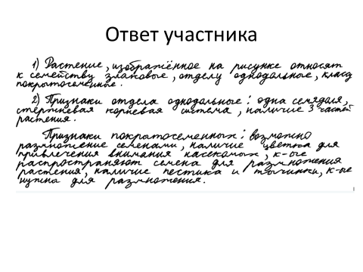
Линия 23 Определите по рисунку, к каким отделу и классу, относят изображенное растение. Приведите признаки этих отдела и класса, определяемые по рисунку

Slide 8
Элементы ответа
Отдел растений – Покрытосеменные (Цветковые),
класс растений – Однодольные
2. Признаки отдела – наличие цветков и плодов
3. Признаки класса – одна семядоля в семени, мочковатая корневая система, трехчленное строение цветка, параллельное жилкование

Slide 9
Линия 24
Каждый текст имеет конкретное название (тему), в соответствии с которым надо отвечать на задание.
Неверное суждение должно быть исправлено с указанием верного.
Ответ не считается правильным, если исправление представлено только отрицанием суждения (может — не может, является — не является, имеется — не имеется и т.д.).
За каждое лишнее исправление правильного предложения на неправильное снимается балл.

Slide 10
24. Найдите три ошибки в приведенном тексте «Белки». Укажите номера предложений, в которых сделаны ошибки, исправьте их
(1) Белки отличаются друг от друга количеством и последовательностью мономеров. (2) Первичная структура белка зашифрована в гене последовательностью аминокислот. (3) Аминокислотные звенья соединяются между собой в единую цепь водородными связями. (4) Первичная структура белка определяет его форму, свойства и функции. (5) Вторичная структура белка имеет вид спирали или сложной, складчатой структуры. (6) Третичная структура имеет вид клубка, или глобулы, при этом образуются дисульфидные, ионные и другие связи, гидрофобные взаимодействия. (7) Четвертичная структура некоторых белков содержит атомы металлов, например магния, в молекуле гемоглобина.

Slide 11
Ответ
2 - первичная структура белка зашифрована в гене последовательностью нуклеотидов; 3 - аминокислотные звенья соединяются между собой в единую цепь пептидными связями; 7 - молекула гемоглобина содержит атомы железа (атомы магния входят в состав хлорофилла)

Slide 12
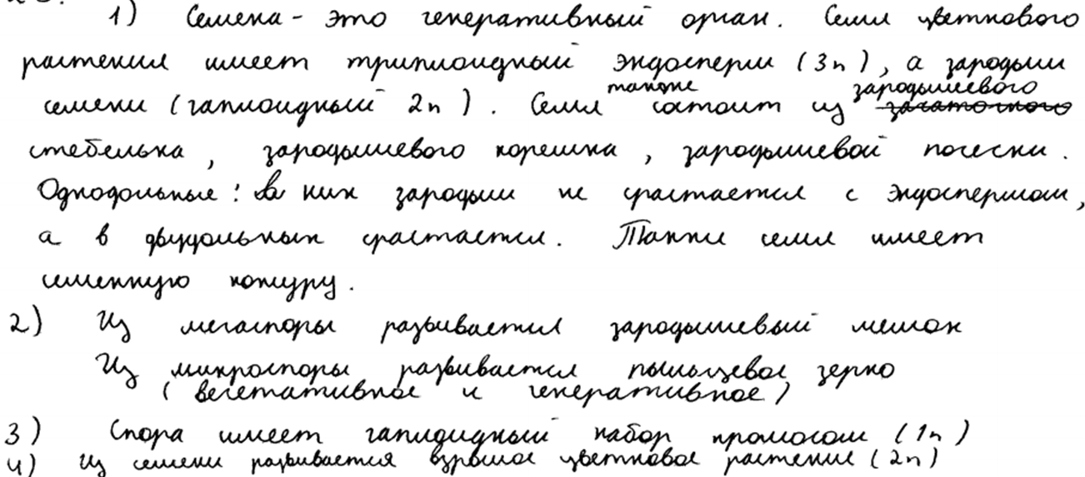
Линия 25
25. В чем различие строения семени и споры у цветковых растений? Укажите, что развивается из споры и семени в жизненном цикле этих растений.

Slide 13
Элементы ответа
1. спора – одна клетка;
2. семя – многоклеточная структура (орган), состоящая из семенной кожуры, зародыша и эндосперма;
3. из спор образуются женский и мужской гаметофиты (зародышевый мешок и пыльцевое зерно);
4. из семени развивается новое растение (спорофит)

Slide 14
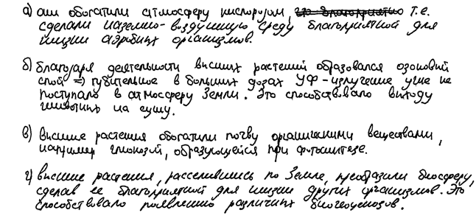
Линия 26
26. В чем состоит значение высших растений в историческом преобразовании биосферы? Приведите не менее четырех значений

Slide 15
Элементы ответа
1. Создали разнообразные экосистемы
2. Создали экологические ниши для разных видов животных
3. Обеспечили формирование почв, увеличили их плодородие
4. Увеличили общую биомассу (продукцию органических веществ) в биосфере
5. Из их остатков сформировались залежи каменного угля, торфа (нефти, газа)

Slide 16
Линия 26
Задания проверяют умения обобщать и применять знания в новой ситуации об эволюции органического мира и экологических закономерностях
26. В чем проявляется приспособленность растений к жизни в условиях тундры? Укажите четыре адаптации. Обоснуйте их значение для жизни в тундре.
Элементы ответа:
поверхностное расположение корней объясняется подтаиванием только поверхностного слоя (из-за вечной мерзлоты), из которого растения всасывают воду;
опушение и восковой налет на листьях уменьшают испарение воды;
низкорослость предохраняет от воздействия ветров и низких температур;
короткий вегетационный период обеспечивает быстрое цветение и плодоношение до наступления низких температур

Slide 17
Линия 27
Типы заданий
решение цитологических задач по таблице генетического кода
решение цитологических задач по жизненным циклам растений
решение цитологических задач по определению числа хромосом и молекул ДНК в разные фазы митоза и мейоза

Slide 18
Линия 28
Задачи по генетике

